Slide 1
А.Б.Чубайс
Председатель Правления
ОАО «РОСНАНО»
Инновационная экономика
и технологическое предпринимательство
Летняя школа Школьной лиги Роснано «Наноград – 2013»
03.07.2013

Slide 2
Содержание
Инновационная экономика в РФ: исторический, глобальный и технологический фон
Предпринимательство: традиционное vs. технологическое
Роль наноиндустрии в инновационной экономике
Как стать технологическим предпринимателем?

Slide 3
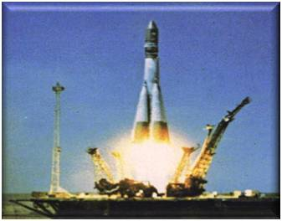
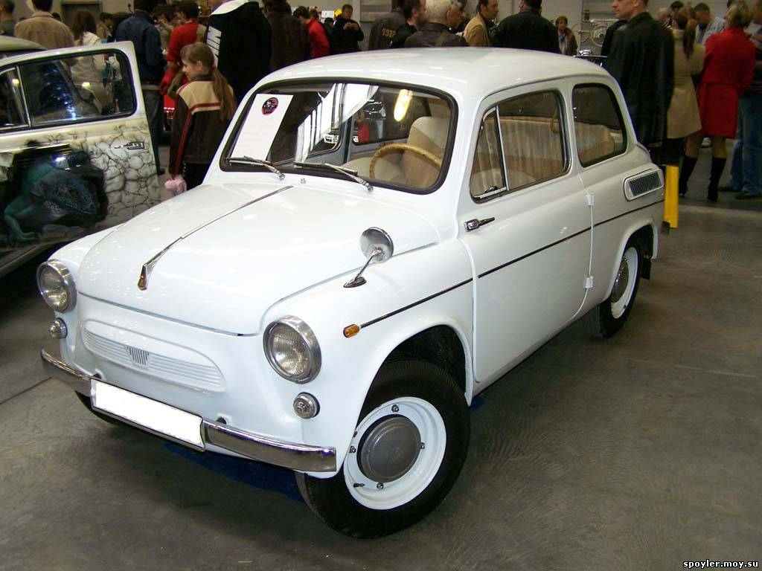
Экономика СССР: Инновационный прорыв – только по стратегическому госзаказу!
Инновационная экономика в РФ: исторический, глобальный и технологический фон
Спрос предъявляет государство. Результаты:
Атомный проект
Космическая программа
Автомат Калашникова
Спрос предъявляет население. Результаты:
Автопром
Бытовая электроника
Легкая промышленность

Slide 4
Инновационная экономика в РФ: исторический, глобальный и технологический фон
Постсоветская экономика России: Высокотехнологичные отрасли: достижения и потери
Розничная торговля в России:
Индекс физического объема оборота
(в % к 1990 г.)
Совокупные активы банковского сектора
в % к ВВП, 2000-2012 гг.
1990 год = 100%
Источник: Росстат РФ
Источник: ЦБ РФ
Телекоммуникации: Число мобильных устройств на 100 чел. населения,
1990-2012
Производство турбин паровых, 1990-2011 млн. кВт
Источник: Росстат РФ

Slide 5
Инновационная экономика в РФ: исторический, глобальный и технологический фон
1990-2020:
Этапы становления и развития российской экономики
2010 - …
Экономический рост,
основанный на инновационном развитии
2000 – 2010
Экономический рост,
основанный на сырьевом экспорте
1990-2000
Строительство основ рыночной экономики

Slide 6
Инновационная экономика в РФ: исторический, глобальный и технологический фон
Конкурентоспособность экономики России: Место в мире
…
Россия: 67 место из 144 стран
в мировом рейтинге конкурентоспособности WEF
Источник: The Global Competitiveness Report 2012–2013 (World Economic Forum)

Slide 7
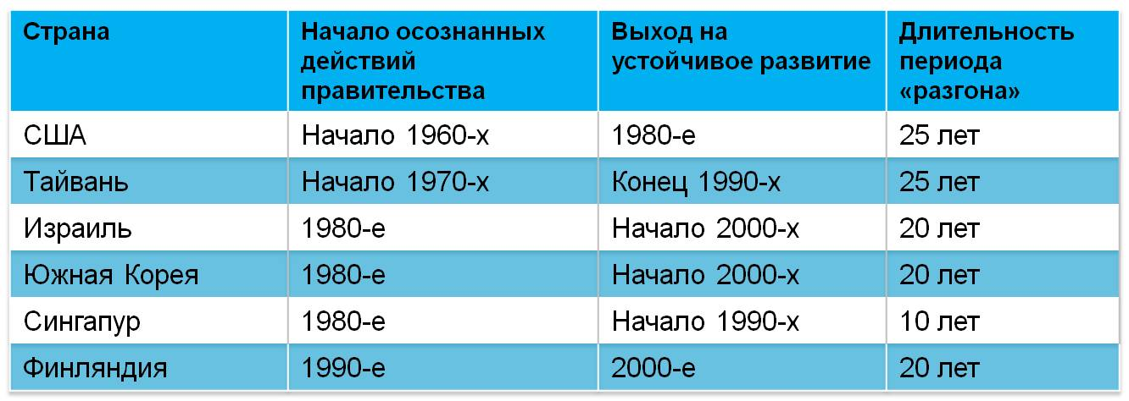
Инновационная экономика в РФ: исторический, глобальный и технологический фон
Страновые инновационные модели: Сроки строительства
В 1980–1990-е гг. сформировался пул стран-лидеров инновационного развития
Дальнейшее отставание России от лидеров грозит стать необратимым
Задача строительства страновой инновационной модели разрешима
в исторически короткие сроки

Slide 8
Инновационная экономика в РФ: исторический, глобальный и технологический фон
Мир на пороге шестого технологического уклада
Эра нанобиотехнологий
и …?
Эра информатизации и телекоммуникаций
Эра нефти, автомобиле-строения и массового производства
VI
Эра стали
и электричества
V
Эра пара и железных дорог
IV
Механизация текстильной промышленности
III
II
Россия нуждается в прорывных идеях, способных породить новые глобальные рынки
Новые материалы
Новые источники энергии
…
I
1771
1829
1875
1908
1971
2010
2050

Slide 9
Инновационная экономика в РФ: исторический, глобальный и технологический фон
Новые лидеры – это прежде всего новые рынки:
Success stories мировых лидеров
Рынок | Компания-лидер | Год основания | Текущая капитализация, $ млрд. (на 01.07.2013)
Мобильные устройства | Apple | 1976 | ~385
Поиск и контекстная реклама | Google | 1997 | ~295
Операционные системы | Microsoft | 1975 | ~287

Slide 10
Инновационная экономика в РФ: исторический, глобальный и технологический фон
Новые рынки:
Где мир ждет прорывов?
Источники и накопители энергии
Li-air?..
Биологические источники?..
Термоэлектрики?..
Новые материалы
Более легкие, гибкие, прочные и т.д.?..
С изменяемыми свойствами?..
Гибридные?..
Здоровье
Персональная медицина?..
Регенеративные технологии?..
Адресная доставка лекарств?..
Иные области с крупными рынками - ?..

Slide 11
Предпринимательство: традиционное vs. технологическое
Государство и бизнес
Государство может создать условия для инноваций…
…Но не может создать сами инновации без участия частного бизнеса
Предпринимательство особого рода -
технологическое предпринимательство

Slide 12
Традиционное и технологическое предпринимательство: Точки опоры
Предпринимательство: традиционное vs. технологическое
Традиционное предпринимательство
Деньги
Менеджмент

Slide 13
Традиционное и технологическое предпринимательство: Точки опоры
Предпринимательство: традиционное vs. технологическое
Технологическое предпринимательство
Деньги
Новый продукт / Новая технология
Менеджмент

Slide 14
Традиционное и технологическое предпринимательство: Ключевые различия
Предпринимательство: традиционное vs. технологическое
Традиционное предпринимательство: эффективность -
через снижение затрат
Технологическое предпринимательство:
эффективность -
через новый продукт / технологию

Slide 15
Традиционное и технологическое предпринимательство: Ключевые различия
Предпринимательство: традиционное vs. технологическое
Традиционное предпринимательство:
главная мотивация - доход
Технологическое предпринимательство:
главная мотивация -
новый продукт / технология *

Slide 16
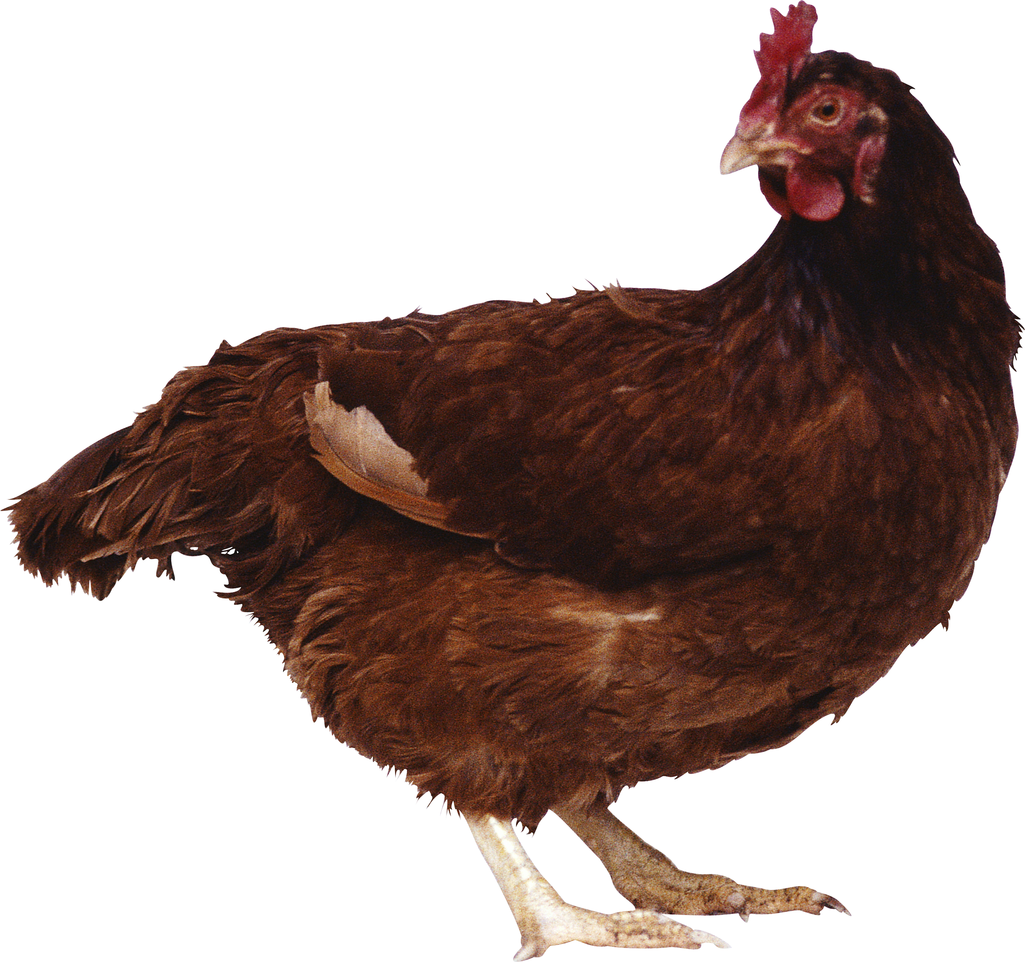
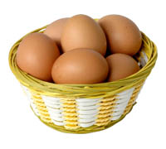
Традиционное и технологическое предпринимательство: Ключевые различия
Традиционное предпринимательство :
сначала - коммерциализация,
потом - монетизация
Технологическое предпринимательство :
сначала - монетизация,
потом - коммерциализация

Slide 17
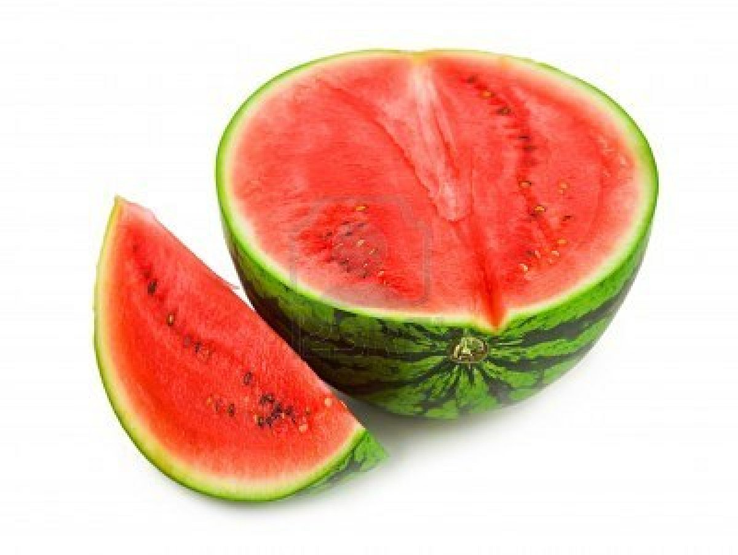
Традиционная и инновационная экономика: Ключевые различия
Предпринимательство: традиционное vs. технологическое
Традиционная экономика: спрос рождает предложение
Инновационная экономика: предложение рождает спрос

Slide 18
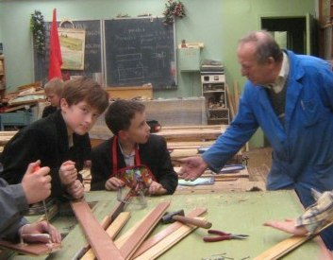
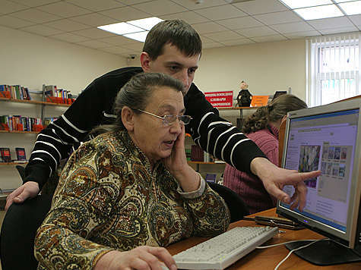
Традиционная и инновационная экономика: Ключевые различия
Предпринимательство: традиционное vs. технологическое
Традиционная экономика: старшие обучают младших
Инновационная экономика: младшие обучают старших

Slide 19
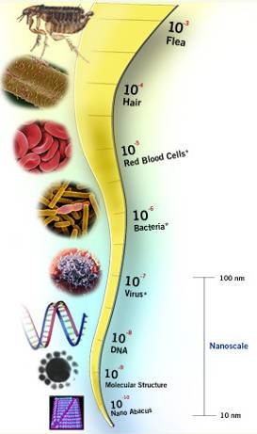
Роль наноиндустрии в инновационной экономике
Нанотехнологии: что это такое?
Нано (от греческого «нанос» – гном): 1 миллиардная доля.
1 нанометр = 10⁻⁹ м.
Диаметр человеческого волоса: 60 000 – 100 000 нанометров
Красные кровяные тельца: 6000-10000 нанометров
Вирусы: 100 нанометров
Атомы: в среднем 1/10 десятая нанометра
От 1 до 100 нанометров – это, как правило, надатомарный уровень структуры вещества
Нанотехнологии - это технологии, позволяющие изменить потребительские свойства продукта с помощью воздействия
на наноразмерном уровне.

Slide 20
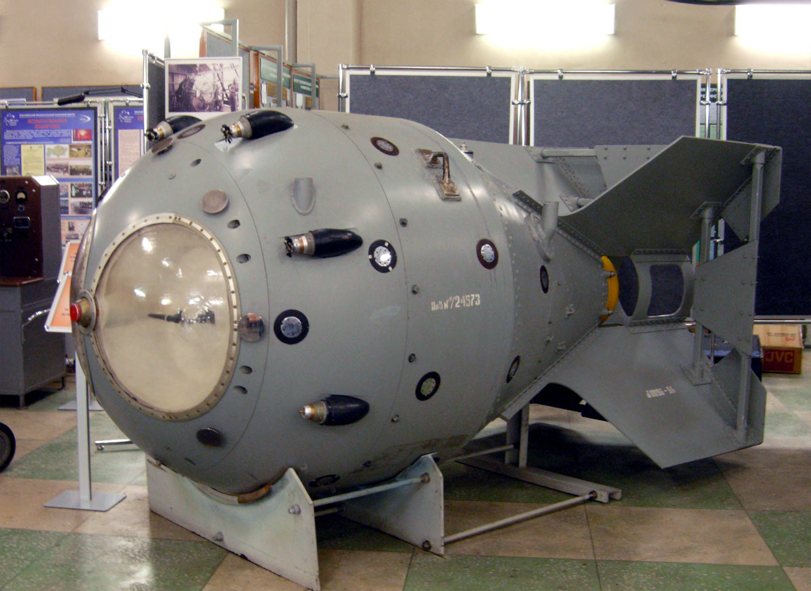
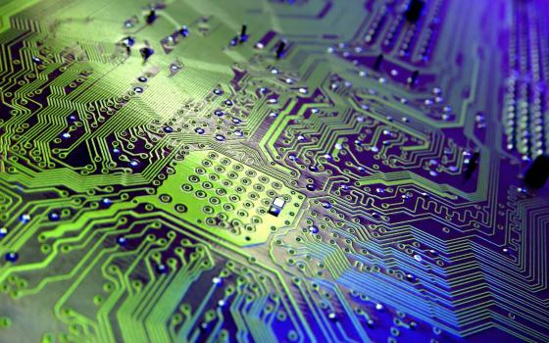
Роль наноиндустрии в инновационной экономике
Наноиндустрия: что это такое?
Нанотехнологии позволяют создавать и модифицировать объекты
с принципиально новыми макросвойствами –
механическими, химическими, электрическими, оптическими и др.
1940-1950-е:
атомная бомба и атомная энергетика
1960 - 1980-е:
микроэлектроника,
микробиология;
2000-е:
наноиндустрия
Научившись оперировать свойствами вещества на атомном уровне еще в 1940-е гг., технологический мир вновь «вернулся на наноуровень» в 2000-е

Slide 21
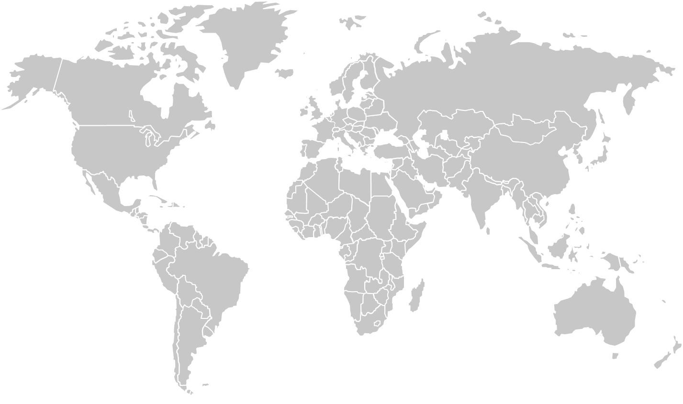
Роль наноиндустрии в инновационной экономике
Наноиндустрия в мире
С 2001 года национальные наноинициативы приняты более чем в 20 странах мира.
Прогнозируемый объем мирового рынка – более $1 трлн. к 2015 году (в 2001 г. ~$50 млрд.)
Австрия
Россия
Канада
Великобритания
Германия
Голландия
Ирландия
США
Франция
Япония
Израиль
Китай
Юж.Корея
Индия
Тайвань
Тайланд
Вьетнам
Малайзия
Сингапур
Индонезия
Австралия
Н.Зеландия
В России наноиницаитива была принята Президентом в 2007 году

Slide 22
Роль наноиндустрии в инновационной экономике
Наноиндустрия в России:
Поздний старт, но высокий потенциал
Источники: Lux Research, прогнозы РОСНАНО
устремленные в будущее
США
высшая лига
Япония
Германия
2015
Ю.Корея
Великобритания
Нанотехнологическая активность
Россия
Израиль
Италия
Сингапур
низшая лига
Роль высоких технологий в экономике
нишевые игроки
2007
2009
Задача-2015: Выход в «высшую лигу» глобальных лидеров

Slide 23
Роль наноиндустрии в инновационной экономике
Наноиндустрия в России:
Этапы строительства
2007
2010
2015
24 апреля
19 июля
19 сентября
ФЗ «О реорганизации Российской корпорации нанотехнологий»
(июль 2010)
Цель:
ежегодный объем продаж наноиндустрии
900 млрд. руб.,
в т.ч.в результате реализации проектов с участием «РОСНАНО» -
300 млрд.руб.
Президентская Инициатива «Стратегия развития наноиндустрии»
ГК «Роснанотех» зарегистрирована
ФЗ «О Российской корпорации нанотехнологий»

Slide 24
Роль наноиндустрии в инновационной экономике
Проекты, финансируемые
ОАО «РОСНАНО»
Производство
Финансовая
инфраструктура
93
7
Наноматериалы
Инвестфонды
25
Оптика и электроника
РОСНАНО Капитал
Burrill Capital Fund
Отраслевой фонд:Металлургия
Фонд DFJ-ВТБ Аврора
Российско-Казахстанский Фонд
Сколково-Нанотех
Фонд малобюджетных проектов (Красноярск)
17
Медицина и фармакология
16
Энергоэффективность
9
Модификация поверхности
13
Прочие
13
Итого профинансировано: 100 проектов на сумму более 263 млрд.руб.
(в т.ч. ОАО «РОСНАНО» – 133 млрд.руб, соинвесторы – более 130 млрд.руб.)
К сегодняшнему дню в стране построено и введено 38 новых заводов

Slide 25
Роль наноиндустрии в инновационной экономике
ОАО «РОСНАНО» и ФИОП: Выручка: планы, факты, задачи
ОАО «РОСНАНО»
ФИОП

Slide 26
Роль наноиндустрии в инновационной экономике
Проекты с участием РОСНАНО: Твердотельная светотехника [Оптоган]
Проект по производству светодиодов и систем освещения на их основе
Бюджет: 4,6 млрд. руб.
Пуск производства: ноябрь 2010 г.

Slide 27
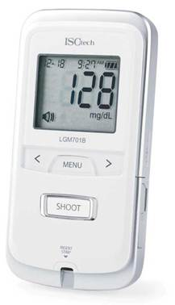
Роль наноиндустрии в инновационной экономике
Проекты с участием РОСНАНО: Глюкометр [Эрбитек]
Проект по производству глюкометров (для инвазивного измерения сахара в крови)
Бюджет: 800 млн. руб.
Пуск производства: ноябрь 2012 г.

Slide 28
Роль наноиндустрии в инновационной экономике
Проекты с участием РОСНАНО:
MRAM [Crocus]
Создание производства магниторезистивной оперативной памяти в России
Бюджет: 11,1 млрд.руб.
Пуск производства: IV кв.2013 года

Slide 29
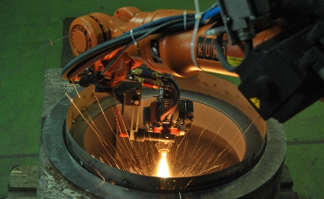
Роль наноиндустрии в инновационной экономике
Проекты с участием РОСНАНО:
Нанопокрытия [Плакарт]
Организация производства и создание сервисных центров по нанесению многофункциональных нанопокрытий для оборудования в разных сферах промышленности
Бюджет: 3,3 млрд.руб.
Пуск производства: декабрь 2011 г.

Slide 30
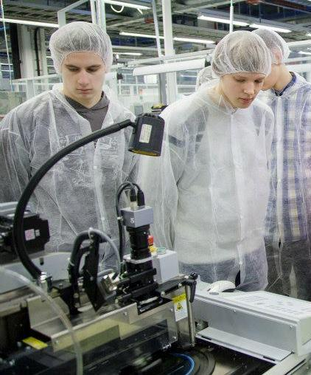
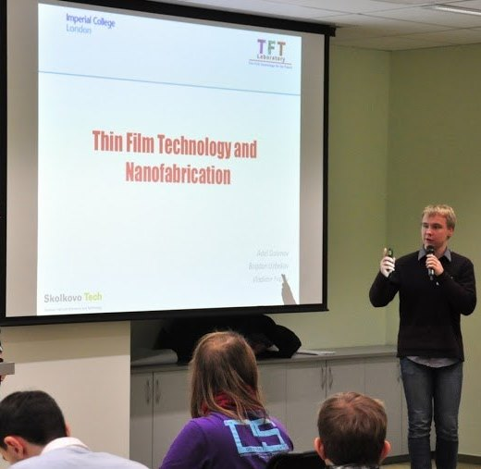
«Дорожная карта» технологичского предпринимателя
Как стать технологическим предпринимателем?
Сегодня
Завтра
Послезавтра
Ты –
участник Школьной лиги «РОСНАНО»…
Ты –
студент одного из ведущих ВУЗов страны…
Ты создаешь стартапы,
работаешь в инновационной компании

Slide 31
Кадры для ведущих ВУЗов всей страны –
Как стать технологическим предпринимателем?
Санкт-Петербург
СПбНИУ ИТМО; СПбГЭТУ (ЛЭТИ)
…
Москва
МФТИ; СколТех; МИСиС; МИФИ; МИЭТ
…
Екатеринбург
Уральский федеральный университет
Воронеж
Воронежский гос.
университет
Уфа
Башкирский гос. университет
Томск
Томский политех.
университет; ТУСУР
…
Белгород
Белгородский БГТУ
Новосибирск
Новосибирский гос.
технический университет

Slide 32
– Будущее инновационной экономики!
Как стать технологическим предпринимателем?
Предприниматели, понимающие научно-технические тренды
Ученые и инженеры, понимающие потребности
рынка
ВУЗы
Школы

